Slide 1
“La evaluación va unida a la calidad”.

Slide 2
¿Qué es evaluar por competencias?
El Decreto Ley 1278 de 2002 del MEN, en su artículo 35, define una competencia como: «una característica subyacente en una persona causalmente relacionada con su desempeño y actuación exitosa en un puesto de trabajo».

Slide 3
Evaluación de competencias
Determinación de idoneidad y certificación de los aprendizajes
Competencias de referencia mediante el análisis del desempeño de las personas en tareas y problemas pertinentes.*
Proceso de
retroalimentación
Zavala, M. 2003

Slide 4
Evaluación de competencias
Proceso mediante el cual se recopilan evidencias
y se realiza un juicio o dictamen de esas evidencias
que tiene en cuenta criterios preestablecidos
Y finalmente, dar una retroinformación que busque
mejorar la idoneidad*
Sergio Tobón (2003)

Slide 5
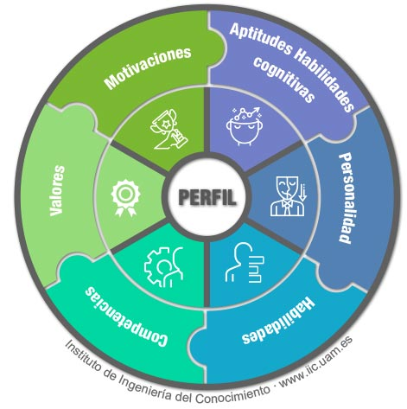
La evaluación de competencias valora la capacidad de la persona SER: actitud, deseo, motivo, integridad ética en la solución de problemas fundamentada en el conocimiento SABER y llevada a la práctica en el SABER HACER: habilidad y experiencia*

Slide 6
Para evaluar la competencia es necesario tener claro lo siguiente:
1. SABER HACER | 2. SABER | 3. SABER SER
Qué debe saber hacer Cómo lo debe llevar a la práctica Cómo soluciona un problema de la realidad Cómo presenta alternativas de solución Cómo toma decisiones Qué propone | Qué conceptos debe saber Qué modelos de conocer Qué teorías debe saber Qué fundamentos debe tener
Qué actitud tiene frente a eso que sabe y cómo lo debe aplicar
Le interesa saber eso
Le gusta lo que sabe hacer
Se entusiasma por saber hacer eso
Análisis
Posición crítica
Sentido del saber hacer
Autonomía
Interpretación Argumentación Conocimiento Discurso
Proposición
Evidencia en la práctica
Nivel de desempeño

Slide 7
¿Qué es evaluar por competencias?
Recopilar información de evidencias que permite dar un juicio de valor sobre el desempeño del estudiante. Se pueden utilizar diferentes métodos de evaluación:
METODOLOGÍAS ACTIVAS DE EVALUACIÓN
Técnicas de exposición oral (exposición, foro, panel, simposio, mesa redonda, debate, etc.).
Situaciones problémicas /dilemas.
Estudio de caso.
Control de lectura.
Taller de aplicación.
Representaciones gráficas (mapas conceptuales, mapas mentales, flujogramas, esquemas, dibujos, etc).
Consulta y uso de base de datos. Bibliografías.
Ensayo.
Desarrollo de proyectos.
Uso de herramientas web. 2.0 (Wikis, wix, blog, blogger, webnode, eduportafolio, wikispace, también se consideran vídeos).

Slide 9
Recopilar información de evidencias que permite dar un juicio de valor sobre el desempeño del estudiante

Slide 10
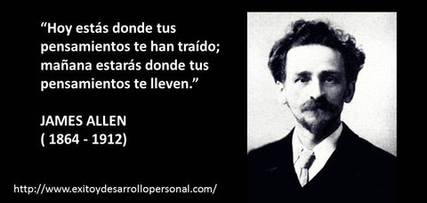
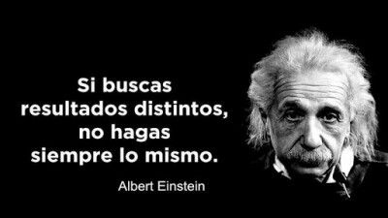

Slide 11
Página con materiales para elaboración de ítems
http://uassessmentcenter.wixsite.com/material-de-items
Materiales adicionales:
Vídeo instructivo Formatos Ejemplos de ítems
Presentación en Power point

Slide 12
Elaboración de un ítem
Preguntas

Slide 13
¿Cuál es la estructura de los ítems para evaluar competencias en la Universidad Ean?
Caso o situación problema
Enunciado o pregunta
Opciones de respuesta

Slide 14
¿Qué es un ítem de prueba?

Slide 15
La prueba responde a la elaboración de ítems, que de acuerdo con la ficha debe responder a ciertas condiciones:
Un ítem debe permitir que el estudiante piense al resolver un problema que se plantea en un contexto situado. De esta manera, el estudiante puede solucionarlo cuando identifica la clave.
En la construcción de los ítems también es necesario sustentar cada opción de respuesta, argumentar el porqué es la clave y, de la misma manera, justificar el porqué las demás opciones (distractores) no son correctas.

Slide 16
¿Cómo construir un ítem?

Slide 17
Aspectos que se evalúan:
1. Revisar en el syllabus, dándole importancia a las competencias específicas que sean afines con el ÍTEM.
2. En la ficha debe escribir en cada ítem la competencia o competencias seleccionadas en el syllabus, puesos resultados se presentarán por competencias alcanzadas.
De esta manera, se garantiza que lo que se va a evaluar en la unidad de estudio sea coherente con el perfil de salida del estudiante que define el cómo y el para qué.

Slide 18
Pasos para elaborar un ítem en la ficha correspondiente
Revisar el Syllabus para identificar las competencias a evaluar. ¿En qué consiste revisar el Syllabus?
Se debe identificar con claridad la relación y la competencia específica de la unidad de estudio; esto sirve para escribir en la ficha del ÍTEM qué competencia es específica para este.
Completar los datos y del autor del ítem a desarrollar

Slide 19
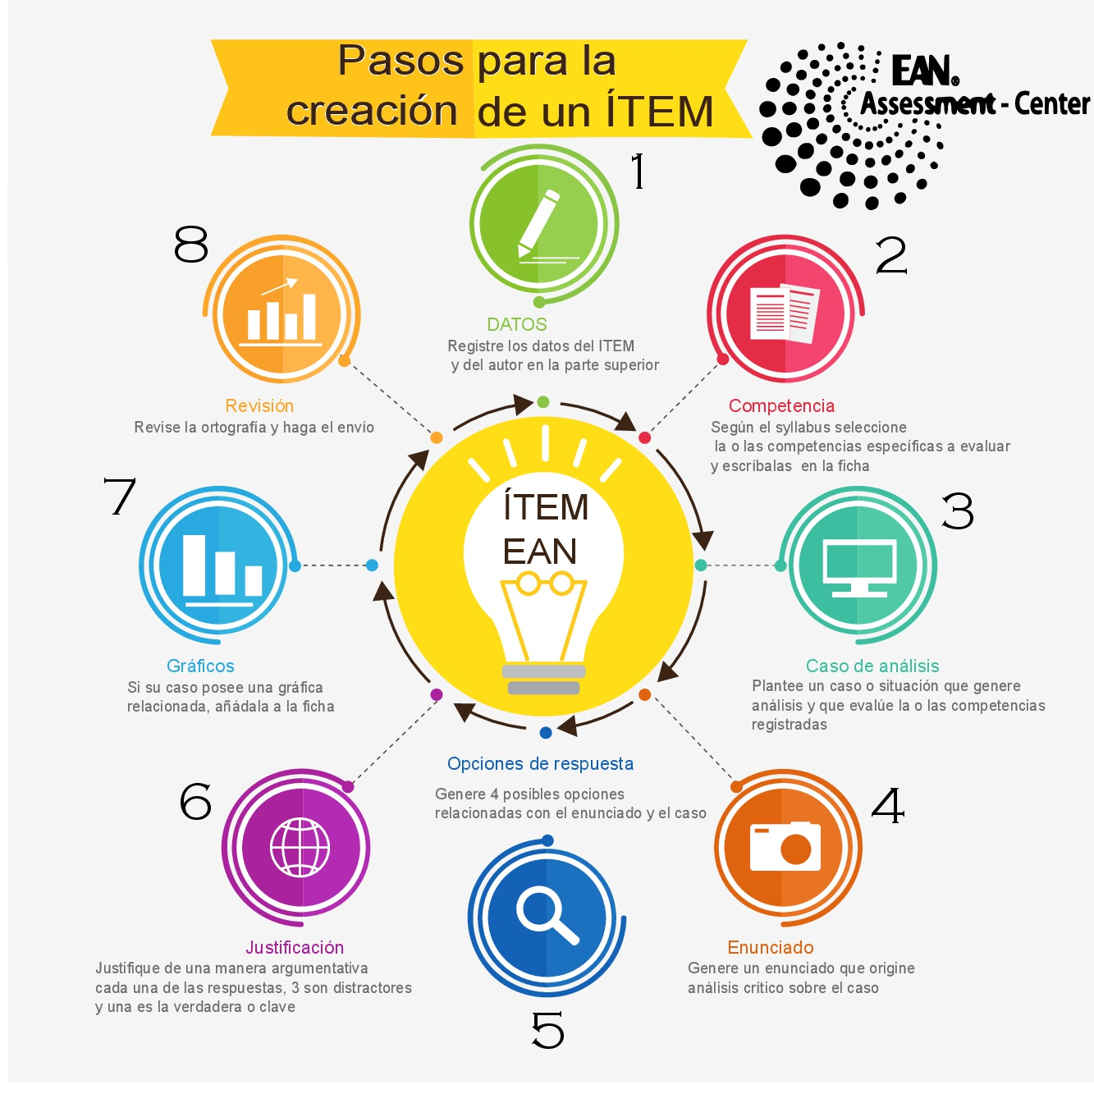

Slide 20
El contexto sitúa el problema
Lo ubica en tiempo y espacio
Lo describe y lo narra
Muestra las relaciones de las variables
Análisis
Tomar una decisión
Método de caso

Slide 21
Los textos que respondan a los contextos sirven de referencia para elaborar los casos y las situaciones problemáticas que se requieren para la construcción de los ítems.
Este CONTEXTO debe crear expectativas en el estudiante para que haga una buena interpretación textual. El contexto debe posibilitar un buen proceso de análisis. Este proceso cognitivo evidenciará la capacidad que tiene el estudiante frente al desarrollo del pensamiento crítico.
No olvidar que los problemas que se plantean como CONTEXTO se pueden solucionar con los fundamentos y estrategias que corresponden a lo aprendido durante el desarrollo de la unidad de estudio.

Slide 22
Se recomienda que el texto del caso esté escrito en forma narrativa, aunque los textos pueden ser de diferentes tipos: expositivo, argumentativo, descriptivo, explicativo, informativo. Recuerde que el caso debe presentar una problemática de una empresa o una situación en particular.
El caso o la situación problémica puede ser extraída de un artículo, libro, revista, investigación, o cualquier tipo de escrito.
De acuerdo con lo anterior, debe ser citado el texto con los datos de publicación. NUNCA LO DEBE OLVIDAR. Recuerde que es necesario darle valor a la propiedad intelectual del texto. Utilice Normas APA.

Slide 23
Si tomó como referencia un texto e hizo una adaptación, debe señalar que es adaptación de un documento, por tanto debe hacer la citación del texto, según APA.
Recuerde que el contexto que se plantee en los ítems debe llevar al estudiante a pensar. Cuando se evalúan competencias se evalúa el desempeño, que tiene relación con el saber hacer y pensar del estudiante.

Slide 24
Pregunta o enunciado
La pregunta y el enunciado debe tener coherencia con el contexto planteado.
Interrogar acerca de los datos e información que presenta el caso o situación problémica.
Se recomienda que se haga a través de una pregunta de carácter relativo, esto quiere decir que la pregunta busque obtener información.
Se pueden utilizar palabras interrogativas como: dónde, cuáles cómo, cuántos, por qué o qué.

Slide 25
Opciones de respuesta
El ítem es un interrogante que busca una respuesta en las opciones de respuesta.
Las opciones de respuestas deben ser 4: a.
b.
c.
d.
Una de estas respuestas debe ser la clave. A continuación, se describe qué es una clave como respuesta correcta.
Es necesario ir a la página web de elaboración de ítems y revisar las 50 reglas para elaborar ítems, allí encuentran un vídeo con la presentación.
Al construir las opciones de respuesta, usted como docente debe ponerse en el lugar del estudiante cuando lee la pregunta.

Slide 26
La respuesta correcta después de un proceso de pensamiento (abstracción, interpretación y análisis)
El estudiante habrá tomado una decisión identificando una alternativa de solución o habiendo llegado a una conclusión, después de analizar el enunciado planteado y fundamentado en el contexto
La clave
El cual corresponde al caso o situación problémica y finalmente, haber analizado e interpretado las demás opciones de respuesta.

Slide 27
Ejemplos

Slide 28
Tomado de: Bonnett, Piedad. (2 de febrero de 2013). www.elespectador.com. Recuperado el 16 de 6 de 2015, de http://www.elespectador.com/opinion/columna-402565-los-nuevos-templos

Slide 35
“El éxito del que enseña solo puede definirse a partir del éxito del que aprende”.
Peters
“El evaluador es un educador; su éxito debe ser juzgado por lo que otros aprenden”.
Cronbach

Slide 36
¡Muchas gracias!

